Slide 1
同聲獻感謝
阮攏是祢子女，同聲謳咾吟詩，來感謝祢恩惠，接納祢賜禮物，日光雨水，收成豐盛，
謙卑佇祢面前，同心感謝無停。

Slide 2
阮攏是祢子女，同聲謳咾吟詩，
來感謝祢恩惠，接納祢賜禮物，
春天花開，雨水點滴，
謙卑佇祢面前，同心感謝無停。

Slide 3
這所有對天頂賞賜寶貴禮物，
是祢的愛疼施落的福氣，
將新性命賞賜阮，使阮身軀勇健，謙卑佇祢面前，同心感謝無停。

Slide 4
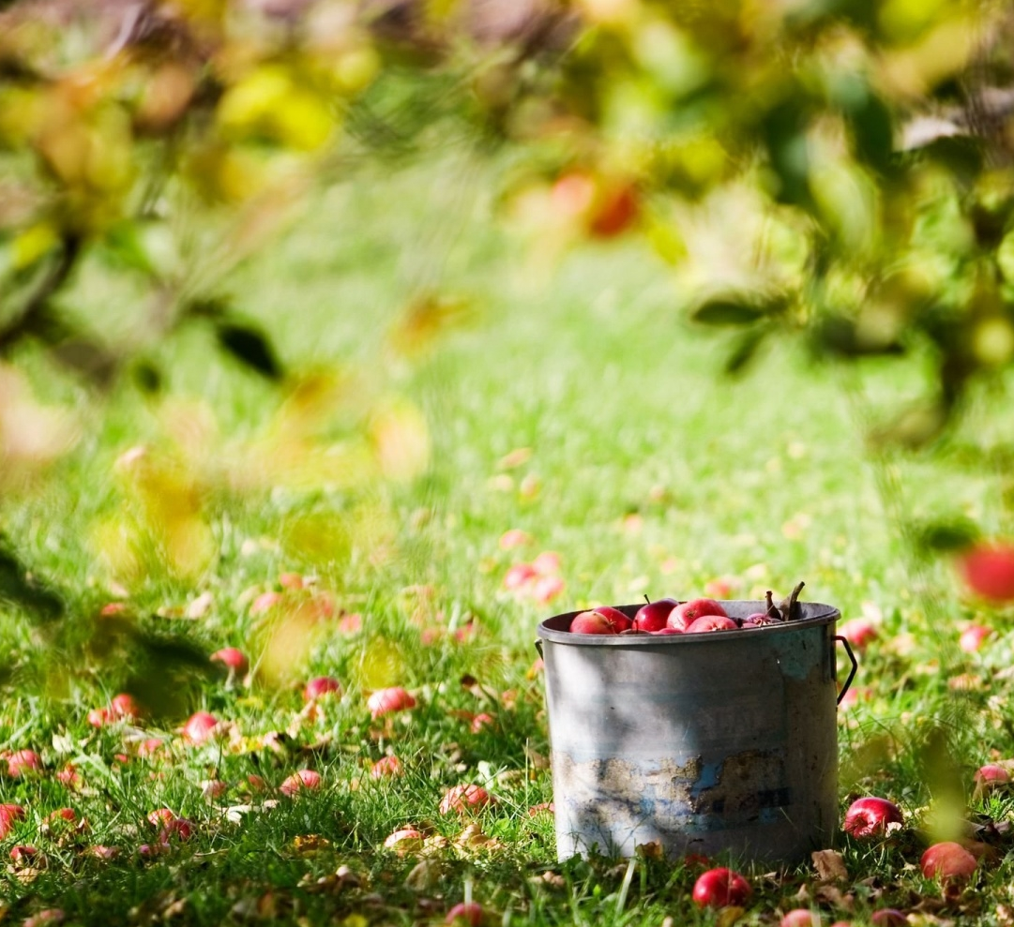
阮攏是祢子兒，同心來感謝祢，佇這聖潔所在，有祢奇妙同在，誠心唱出謳咾聲音。
謙卑佇祢面前，同心感謝無停，阮攏是祢子兒，同心來感謝祢。

